Slide 1


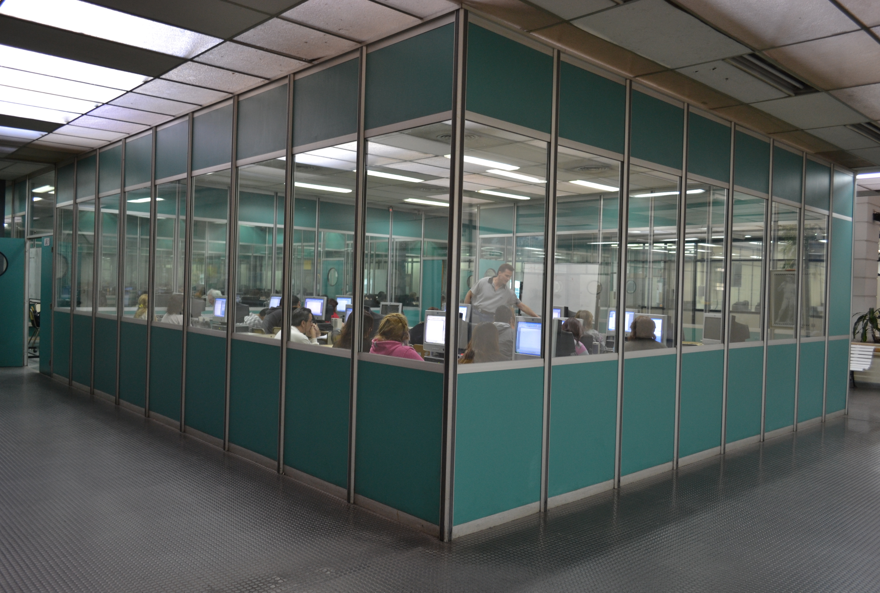


Slide 2




SERVIDORES -INSTALACION

Slide 3

Instalación y configuración de un
servidor web Apache en Windows
Configuración para poder tener sitios web completos en nuestra PC y acceder a ellos de la misma forma que en internet.
Poder disponer de un servidor web propio en su computadora local.
La configuración con los parámetros básicos y elementales del servidor Apache que permiten su funcionamiento y posteriormente agregarle módulos y otras funcionalidades

Slide 4
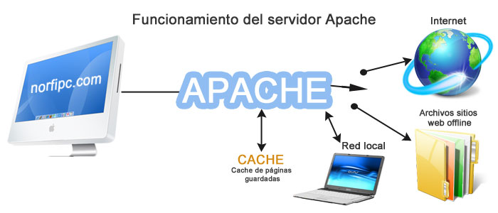
Qué es un servidor web?
Es un software instalado en el equipo con todas las condiciones necesarias para servir o entregar páginas web que le sean solicitadas por un navegador, asegurando que se muestren y representen todos los elementos necesarios para su correcto funcionamiento y visualización.
Apache es un software de código abierto, libre de, ya sea en plataformas Linux o Windows.

Slide 5

Ventajas que aporta instalar el servidor Apache en el equipo
1- Probar y ver las páginas web como verdaderamente van a mostrarse desde internet antes de subirlas a un host o servidor en la red.
2- Crear mediante el modulo Virtual Host múltiples sitios web en nuestra PC, que podemos descargar con wget y acceder a ellos igual que en la red pero esta vez de forma local.
3- Poder ver localmente páginas web hechas en lenguaje php.
4- Servir nuestras páginas o sitio web directamente a internet, a los que puede acceder y conectarse cualquier persona desde el exterior, en este caso lógicamente el funcionamiento del servidor estará limitado al tiempo que tengamos funcionando la PC .
5- Puede actuar como intermediario entre nuestra PC e internet lo que nos da varias ventajas en el ámbito de la seguridad.
6- A través de él podemos servir internet a varias PC conectadas en una red local.
7- Es posible activar un módulo que permite guardar en cache todas las páginas cargadas lo que mejorará el rendimiento de nuestra navegación.

Slide 6
Cómo instalar el Servidor Apache?
En la práctica Apache se instala de varias formas:
✓ El programa exclusivo, al que después se le agregan manualmente distintos módulos. Es lo que se explica en este artículo.
✓ El paquete XAMPP que incluye Apache, la base de datos MySQL, PHP y Perl.
✓ Otras distribuciones como LAMP o MAMP.
La instalación de la aplicación es sencilla. Descarga de Apache.org. la última versión para Windows, puedes utilizar el siguiente vinculo:
https://httpd.apache.org/download.cgi

Slide 7
Los paquetes WAMP/LAMP conforman lo que se denomina XAMPP
Las opciones populares para implementar Apache httpd y, opcionalmente, PHP y MySQL, en Microsoft Windows,
ApacheHaus
Salón Apache
Pila de Bitnami WAMP
WampServer
XAMPP
XAMPP es una distribución de Apache fácil de instalar que contiene MariaDB, PHP y Perl

Slide 8
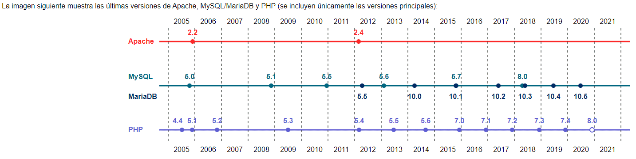



El más importante de ellos, MariaDB, fue iniciado en 2012 por el principal fundador de MySQL (Michael Widenius). En el mundo del software libre, MariaDB ha sustituido a MySQL como base de datos de referencia. Por ejemplo, RedHat sustituyó MySQL por MariaDB en RedHat Linux 7 (publicado en 2014) y Debian lo hizo en Debian 9 (publicado en 2017).
PHP ha sido siempre el lenguaje de referencia para el desarrollo web.

Slide 9

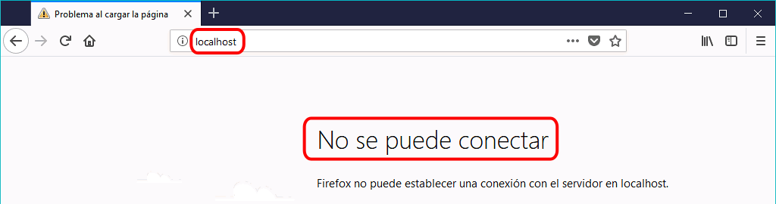
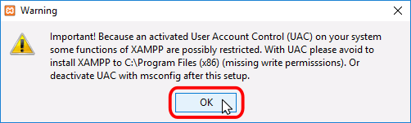
Instalar XAMPP en Windows 7/10
Antes de instalar un servidor de páginas web es conveniente comprobar si no hay ya uno instalado, o al menos si no está en funcionamiento. Para ello, es suficiente con abrir el navegador y escribir la dirección http://localhost. Si se obtiene un mensaje de error es que no hay ningún servidor de páginas web en funcionamiento (aunque podría haber algún servidor instalado, pero no estar en funcionamiento).
Una vez obtenido el archivo de instalación de XAMPP, hay que hacer doble clic sobre él para ponerlo en marcha. Al poner en marcha el instalador XAMPP nos muestra un aviso que aparece si está activado el Control de Cuentas de Usuario y recuerda que algunos directorios tienen permisos restringidos:

Slide 10
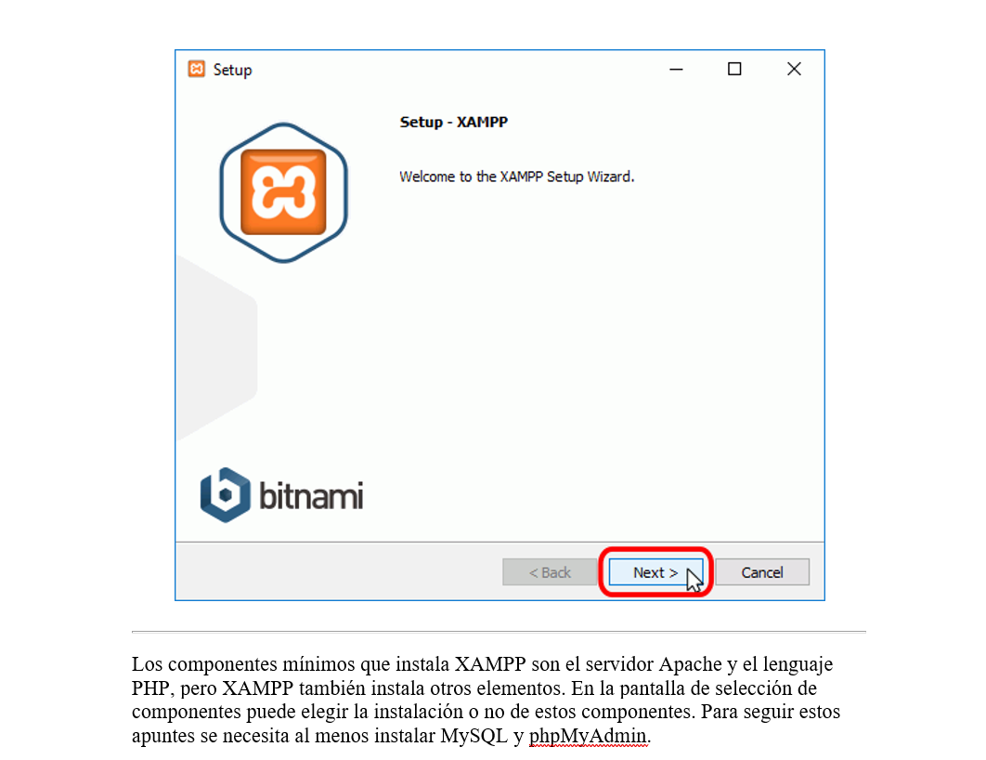
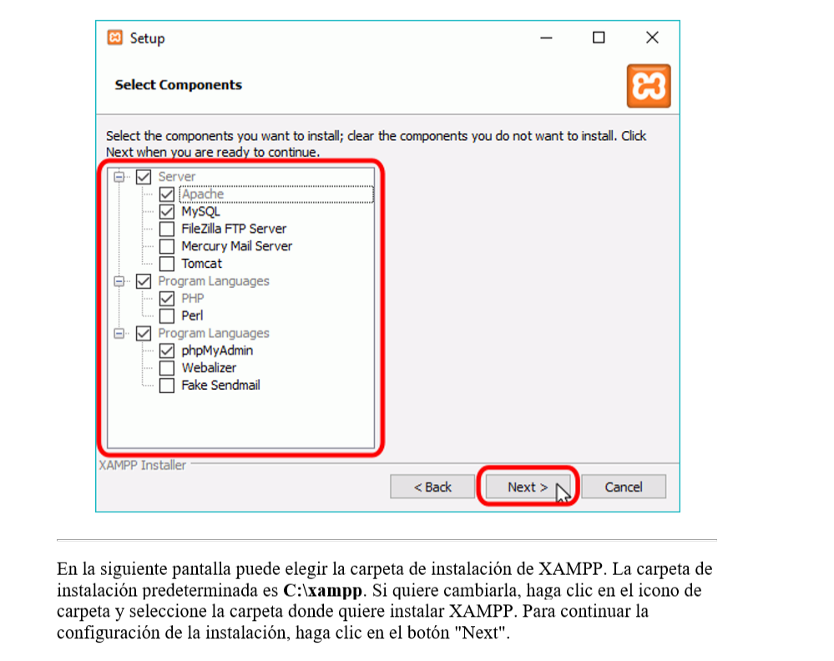

Slide 11
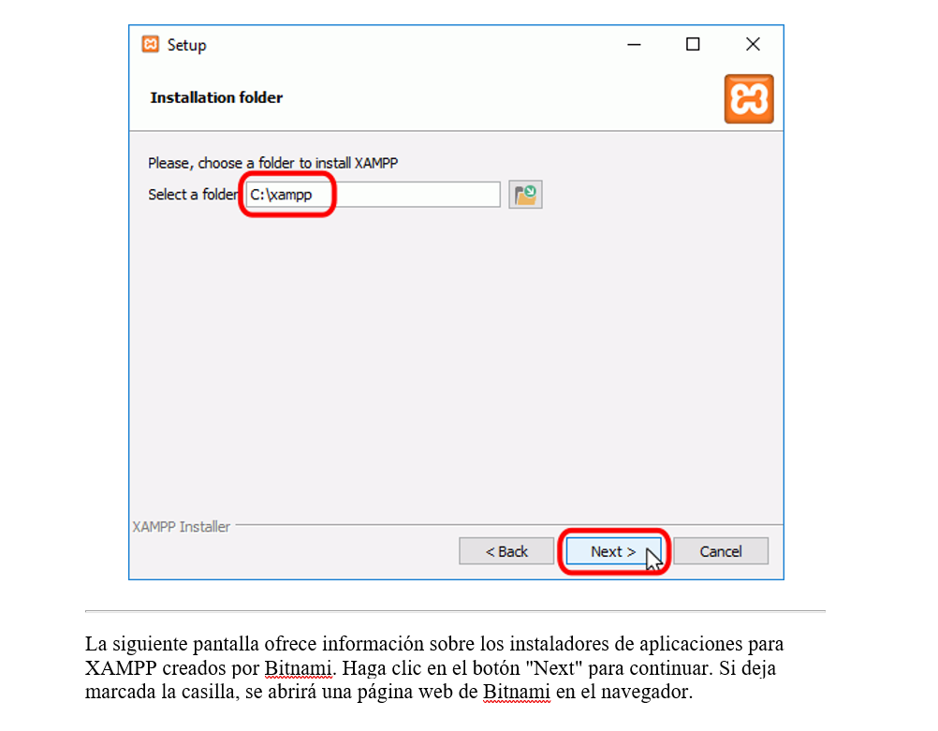
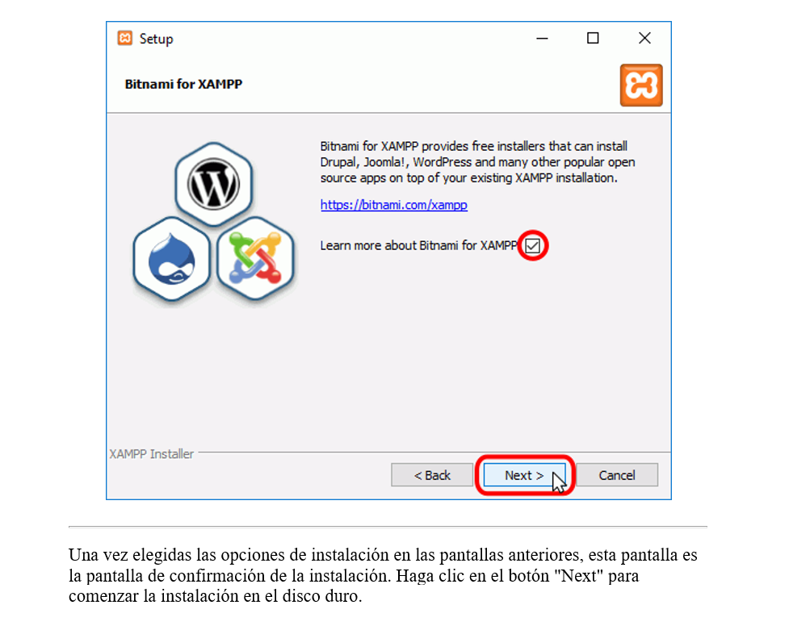

Slide 12
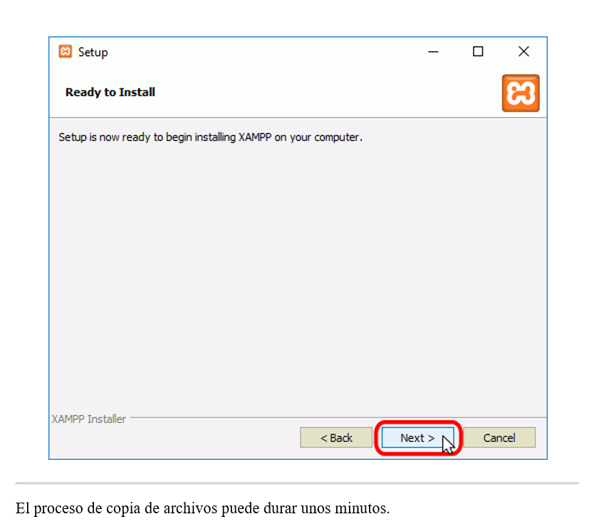
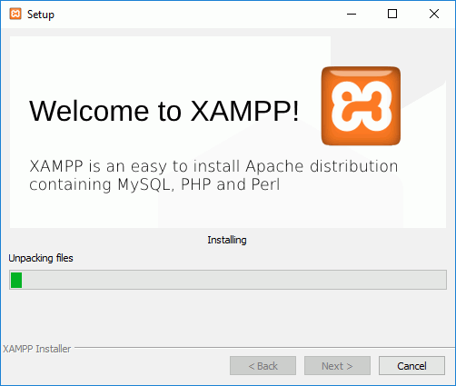

Slide 13
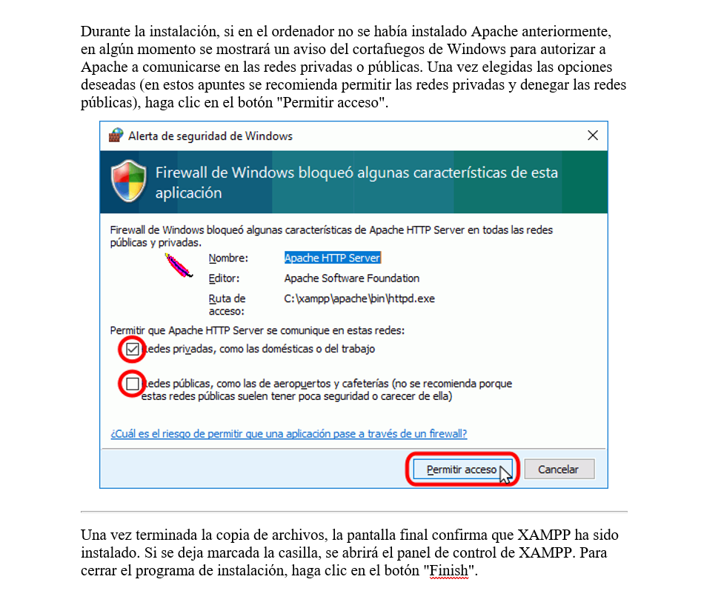

Slide 14
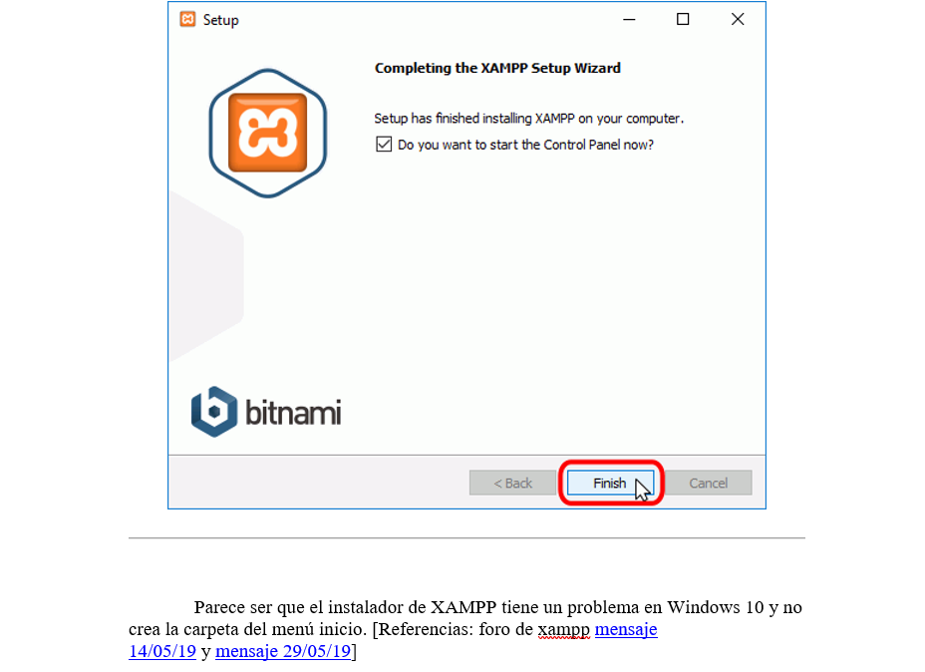
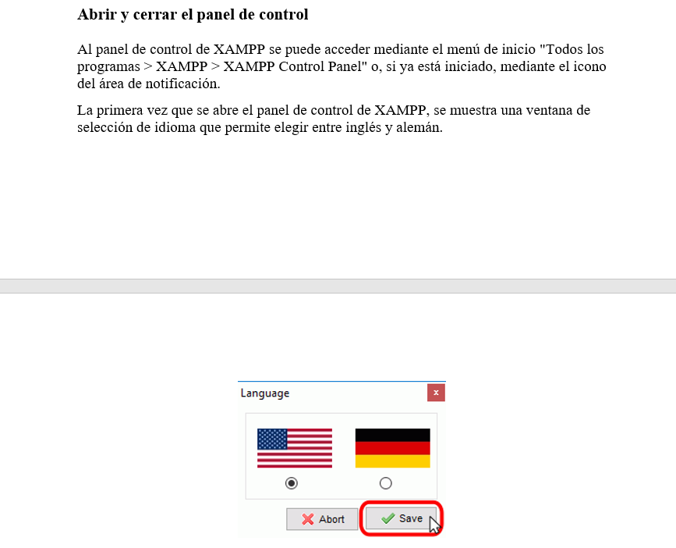
El Panel de Control de XAMPP

Slide 15
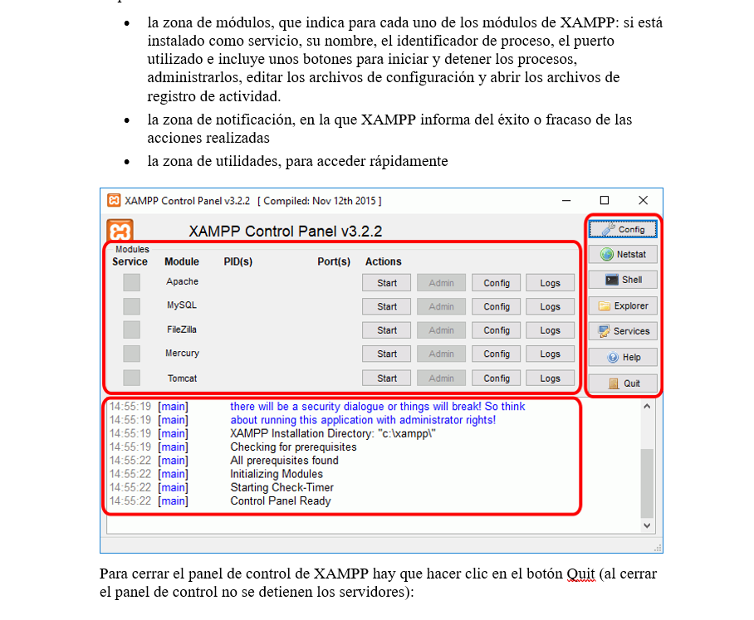
El panel de control de XAMPP se divide en tres zonas:

Slide 16
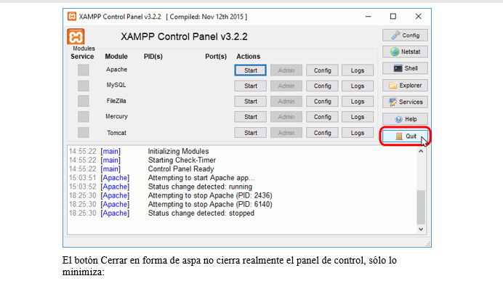
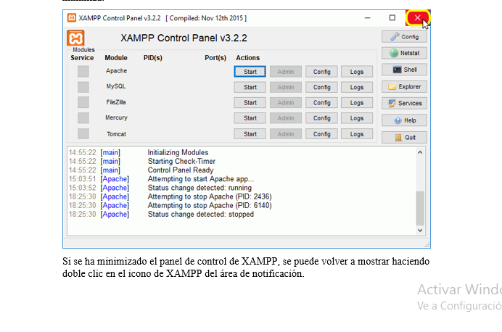

Slide 17
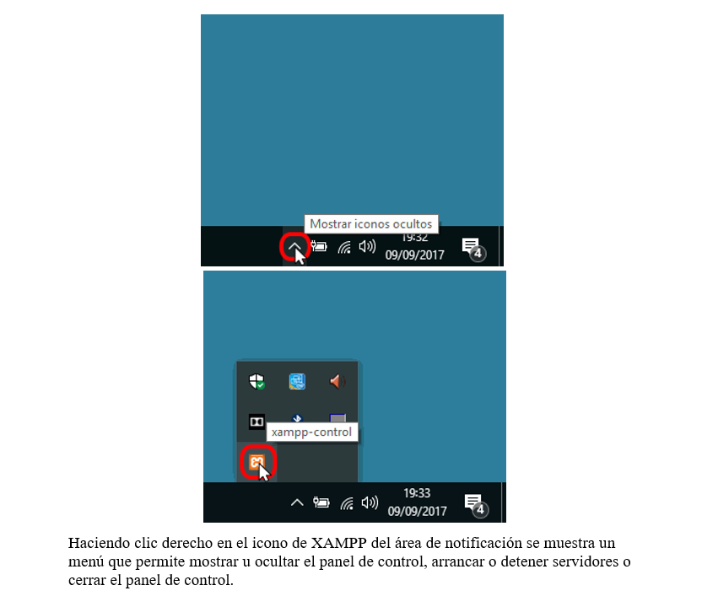
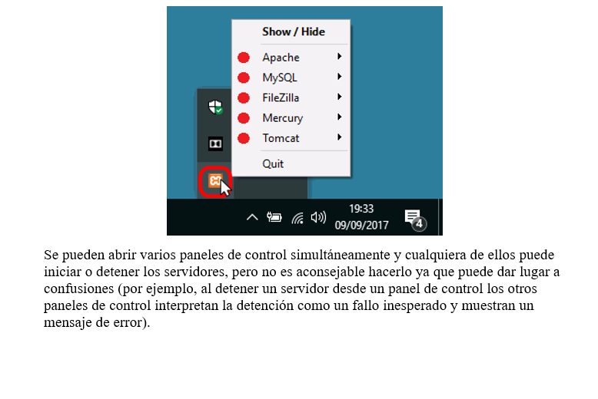

Slide 18
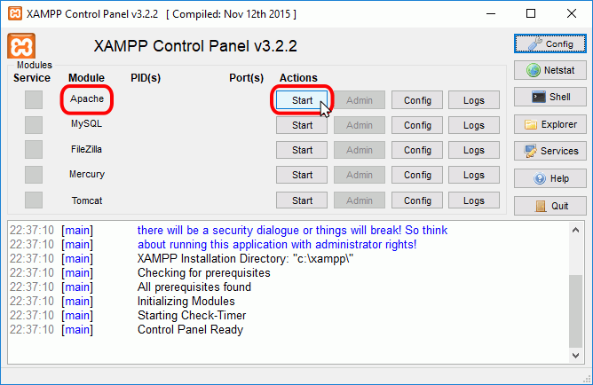
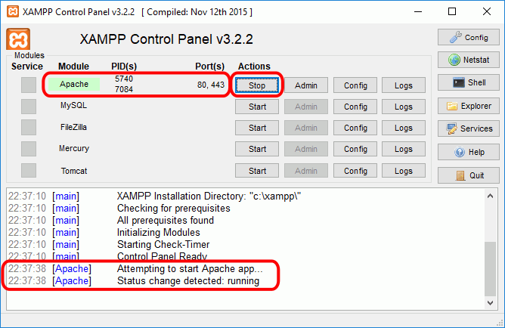
Iniciar servidores
Para poner en funcionamiento Apache (u otro servidor), hay que hacer clic en el botón "Start" correspondiente:
Si el arranque de Apache tiene éxito, el panel de control mostrará el nombre del módulo con fondo verde, su identificador de proceso, los puertos abiertos (http y https), el botón "Start" se convertirá en un botón "Stop" y en la zona de notificación se verá el resultado de las operaciones realizadas.

Slide 19
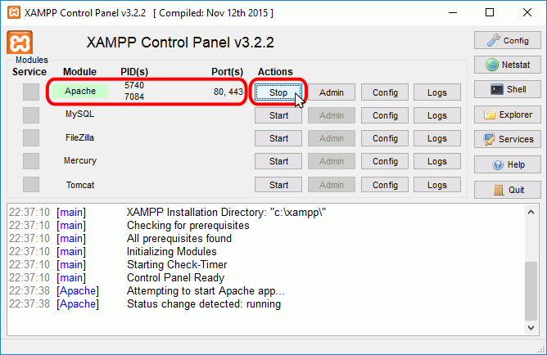
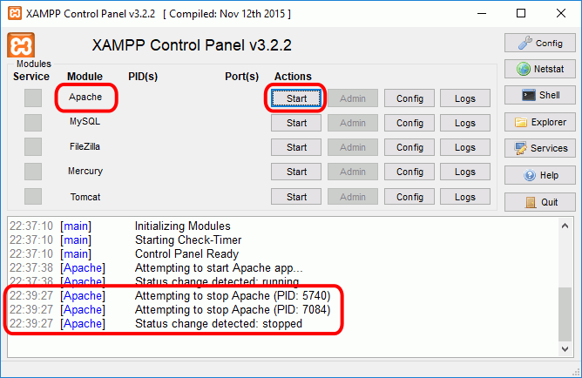
Detener servidores
Para detener Apache (u otro servidor), hay que hacer clic en el botón "Stop" correspondiente a Apache.
Si la parada de Apache tiene éxito, el panel de control mostrará el nombre del módulo con fondo gris, sin identificador de proceso ni puertos abiertos (http y https), el botón "Stop" se convertirá en un botón "Start" y en la zona de notificación se verá el resultado de las operaciones realizadas.

Slide 20
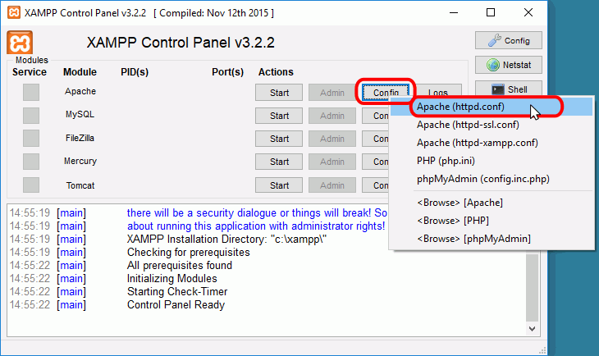
Para reiniciar de nuevo Apache habría que volver a hace clic en el botón "Start" correspondiente a Apache.
Nota:
A veces es necesario detener y reiniciar los servidores. Por ejemplo, los archivos de configuración de Apache se cargan al iniciar Apache. Si se modifica un archivo de configuración de Apache (httpd.conf, php.ini u otro) mientras Apache está en marcha, para recargar los archivos de configuración es necesario detener y reiniciar el servidor Apache.
Si al modificar el archivo de configuración hemos introducido errores, el servidor no será capaz de iniciarse. Si no sabemos encontrar el origen del problema, se recomienda restaurar los archivos de configuración originales, de los que se aconseja tener una copia de seguridad.
Editar archivos de configuración de Apache o PHP
Los dos archivos principales de configuración son los archivos httpd.conf (Apache) y php.ini (PHP). Para editarlos se puede utilizar el panel de control de XAMPP, que los abre directamente en el bloc de notas. Para ello hay que hacer clic en el botón "Config" correspondiente a Apache y hacer clic en el archivo que se quiere editar.

Slide 21
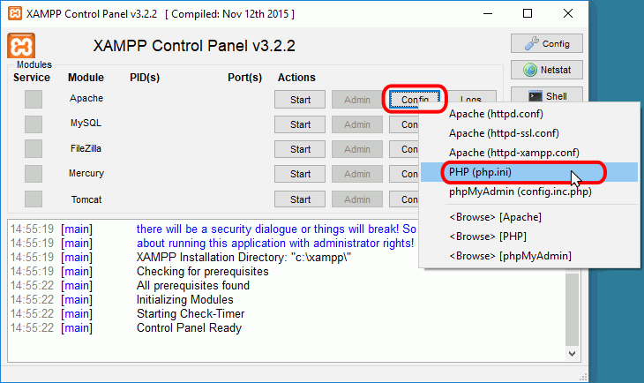
El cortafuegos de Windows
Cuando se pone en marcha por primera vez cualquiera de los servidores que instala XAMPP, el cortafuegos de Windows pide al usuario confirmación de la autorización.
Por ejemplo, la primera vez que se pone en marcha Apache mediante el botón Start correspondiente ...

Slide 22
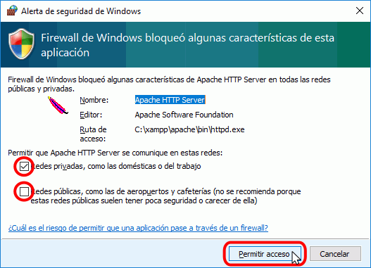
Apache abre puertos en el ordenador (por primera vez), el cortafuegos de Windows pide al usuario confirmación. Para poder utilizarlo hace falta al menos autorizar el acceso en redes privadas:
Si el arranque de Apache tiene éxito, el panel de control mostrará el nombre del módulo con fondo verde, su identificador de proceso, los puertos abiertos (http y https), el botón "Start" se convertirá en el botón "Stop" y en la zona de notificación se verá el resultado de las operaciones realizadas.

Slide 23
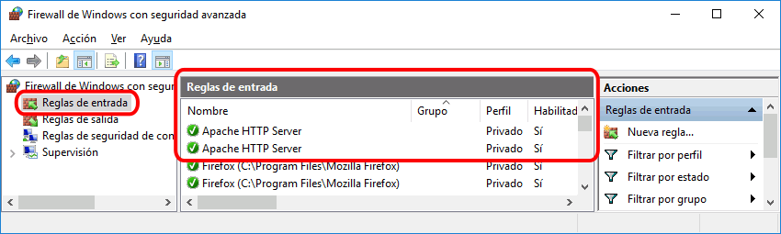
Si se abre el programa "Firewall de Windows con seguridad avanzada", en el apartado de Reglas de entrada se puede ver las nuevas reglas añadidas.
Ejecutar el panel de control como administrador
En algunas situaciones es necesario ejecutar el panel de control como administrador, por ejemplo, para configurar los servidores como servicios o deshabilitarlos.
Para ejecutar el panel de control como administrador, hay que hacer clic derecho sobre el icono de acceso directo (Inicio > XAMPP Control Panel > y elegir la opción "Más > Ejecutar como administrador".

Slide 24
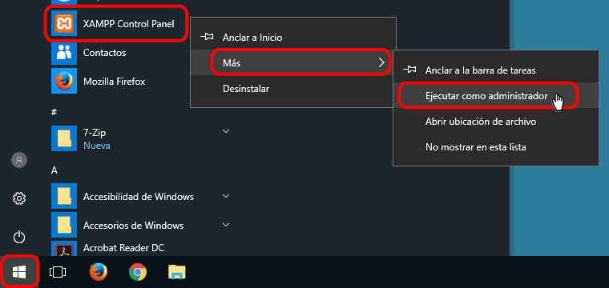
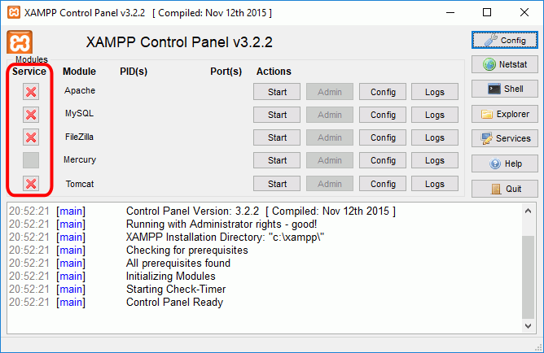
Instalar los servidores como servicios
Si queremos instalar un servidor como servicio, es decir, que se ponga en marcha cada vez que arrancamos el ordenador, hay que marcar la casilla Service correspondiente. Para ello, es necesario iniciar XAMPP como administrador.
Iniciando XAMPP como administrador, las casillas de la columna Service muestran el estado de los servicios:
Para instalar un servicio, haga clic en la casilla Service correspondiente:

Slide 25
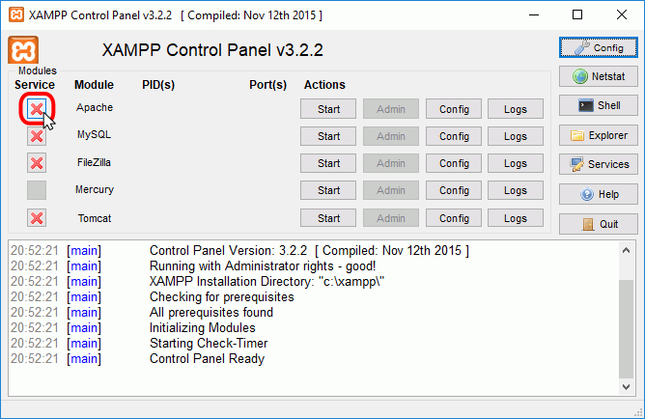
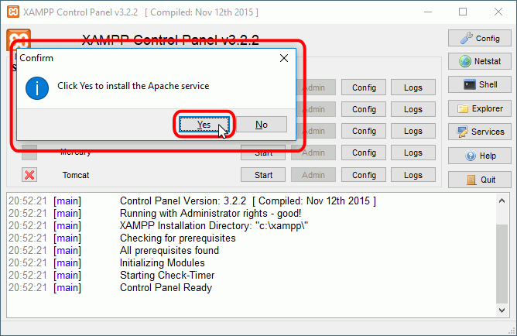
Se mostrará una ventana de confirmación. Para instalar el servicio, haga clic en Yes:
Si el servicio se instala correctamente, se indicará en el panel inferior y se mostrará una marca verde en la columna Service:

Slide 26
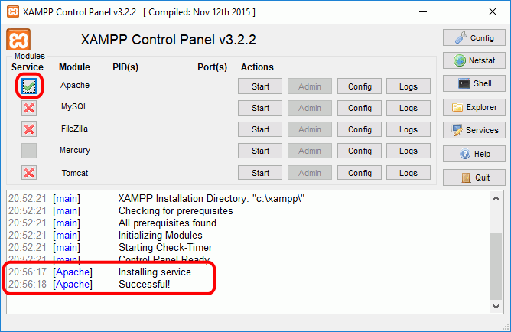
Al reiniciar el ordenador, tanto si se hace como administrador como si no, el panel de control de XAMPP indica los servicios arrancados. La columna Service sólo mostrará los iconos si se ha iniciado como administrador.

Slide 27
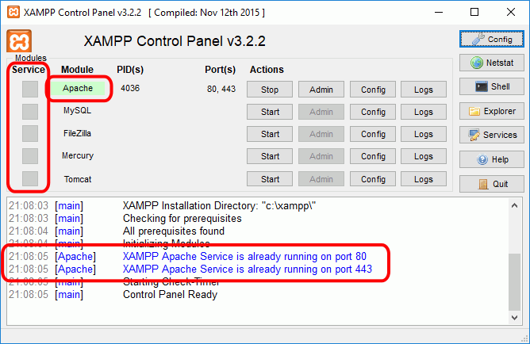
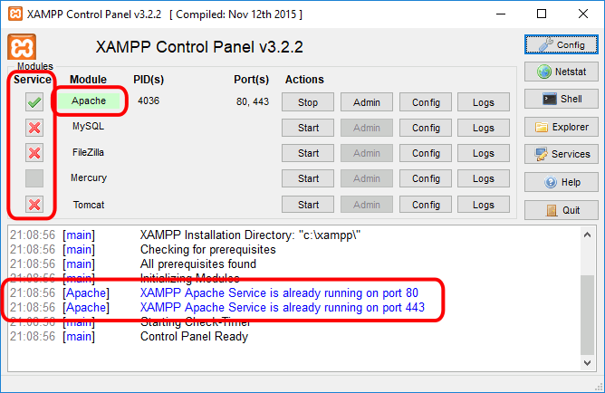
Si queremos desinstalar un servidor como servicio, es decir, que no se ponga en marcha cada vez que arrancamos el ordenador, hay que desmarcar la casilla Service correspondiente. Para ello, es necesario iniciar XAMPP como administrador.
Para eliminar un servicio, haga clic en la casilla Service correspondiente:

Slide 28
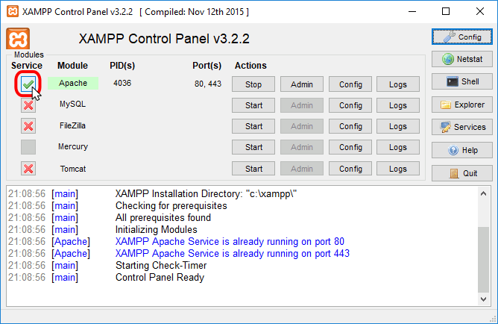
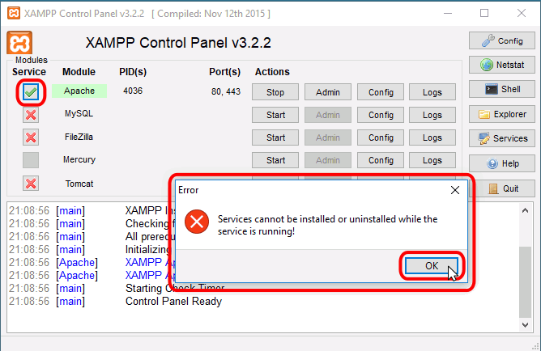
Se mostrará una ventana de aviso, que indica que para desinstalar un servicio, antes debe detenerse el servidor. Haga clic en OK para continuar:
Detenga el servidor haciendo clic en el botón Stop correspondiente:

Slide 29
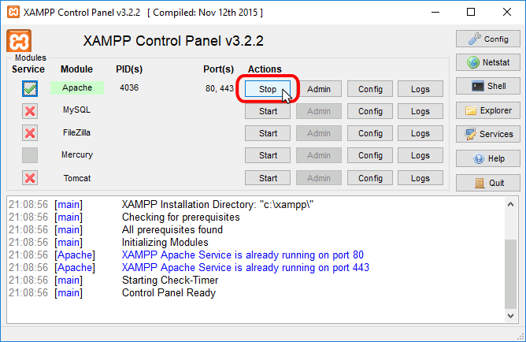
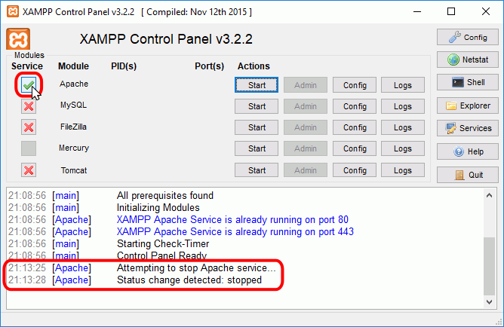
Una vez detenido el servidor, haga clic en la casilla Service correspondiente:
Se mostrará una ventana de confirmación. Para deinstalar el servicio, haga clic en Yes:

Slide 30
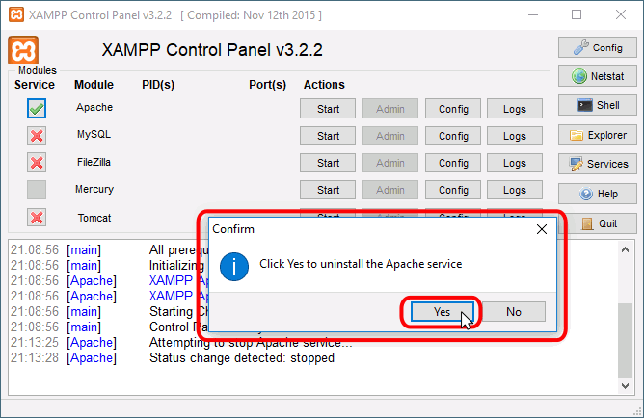
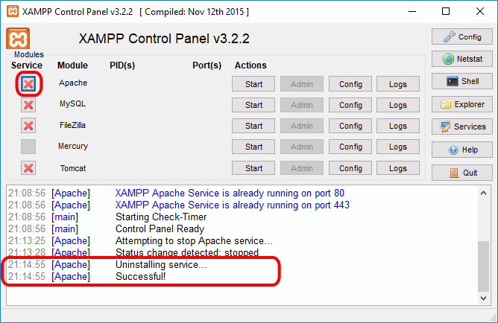
Si el servicio se desinstala correctamente, se indicará en el panel inferior y se mostrará una marca roja en la columna Service:
El panel de administración web de XAMPP
Si se ha iniciado el servidor Apache, para comprobar que todo funciona correctamente, hay que escribir en el navegador la dirección http://localhost. XAMPP abrirá el nuevo panel de administración web (dashboard), que todavía se encuentra en desarrollo:

Slide 31

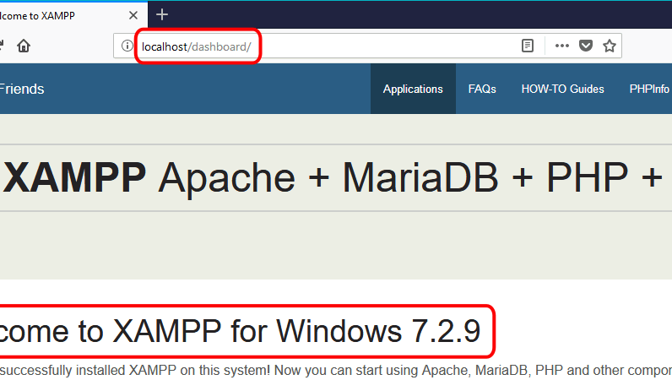
El panel de administración web de XAMPP
Si se ha iniciado el servidor Apache, para comprobar que todo funciona correctamente, hay que escribir en el navegador la dirección http://localhost. XAMPP abrirá el nuevo panel de administración web (dashboard), que todavía se encuentra en desarrollo:

Slide 32

SERVIDORES
Fin de la presentación del Material

